Slide 1
Caracterización y políticas para la agricultura familiar en el Perú
Eduardo Zegarra
GRADE

Slide 2
Definición de AFS, importancia y actores?
“El modo de vida y de producción que practican hombres y mujeres de un mismo núcleo familiar en un territorio rural en el que están a cargo de sistemas productivos diversificados, desarrollados dentro de la unidad productiva familiar (…) La familia y la unidad productiva están vinculadas y combinan funciones económicas, ambientales, productivas, sociales y culturales.” (pp. 10-11, ENAF, MINAGRI, 2015)

Slide 3
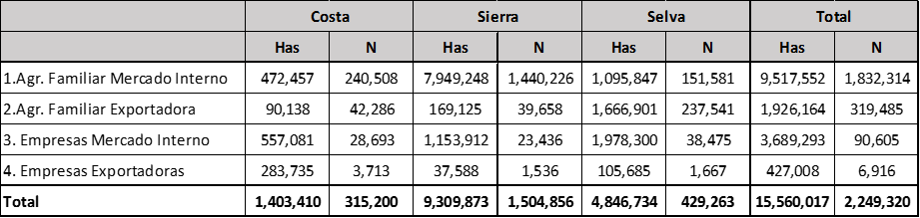
Caracterización de la Agricultura Familiar en el Perú
Fuente: Encuesta Nacional Agropecuaria-INEI (2018)
Agricultura familiar: 1.8 millones mercado interno; 320 mil exportación
Condiciones adversas desde política pública que prioriza exportaciones de grandes empresas: 80% de productores familiares no reciben NINGUN servicio.

Slide 4
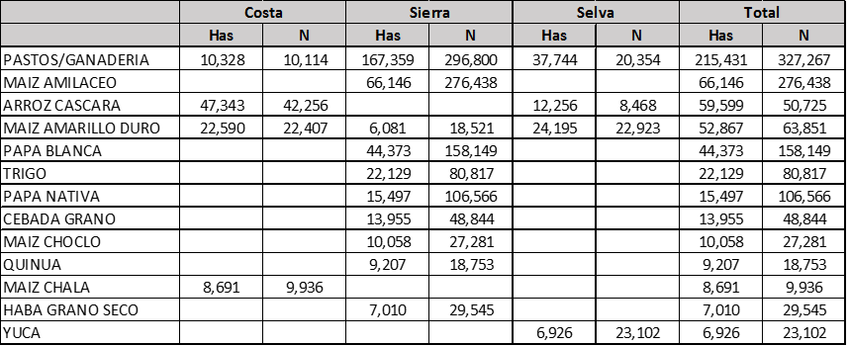
Principales productos de la agricultura familiar de mercado interno
Fuente: Encuesta Nacional Agropecuaria-INEI (2018)

Slide 5
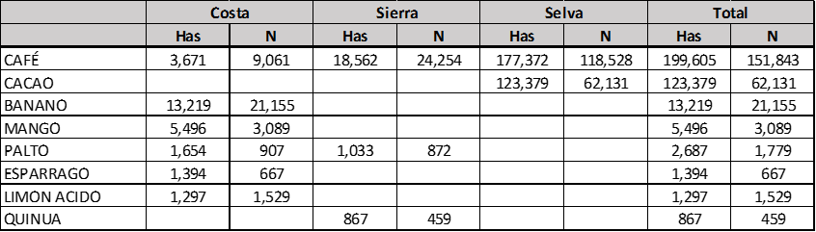
Principales productos de la agricultura familiar de exportación
Fuente: Encuesta Nacional Agropecuaria-INEI (2018)

Slide 6
La distancia del Estado (y la sociedad) con la Agricultura Familiar

Slide 7
Perú: política agraria y comercial
Prioriza la exportación de las grandes empresas de la costa, con limitada atención a la agricultura familiar de pequeña escala orientada tanto al mercado interno como a la exportación.
Asimetría persistente que se ha ido profundizando con tratados de libre comercio y apertura comercial generalizada de la economía peruana.
Política comercial: tratados de libre comercio (TLCs). Estados Unidos (2009) y UE (2013) los más importantes, con dos potencias mundiales de gran capacidad exportadora agrícola, pero también con mercados muy grandes para las exportaciones peruanas.
Para el sector de agricultores peruanos orientados al mercado interno, ambos TLCs se han hecho en condiciones de desventaja
Modelo agroexportador dinámico últimas dos décadas pero:
  crecimiento se concentra en pocas zonas de costa,
  alta desprotección de la fuerza laboral y limitada sostenibilidad ambiental (uso del agua)
  baja capacidad para articular y dinamizar al conjunto de los territorios en dichas zonas,
  + 80% de la PEA agrícola no está incluida en los procesos de crecimiento y expansión agroexportadora en base a grandes empresas.

Slide 8
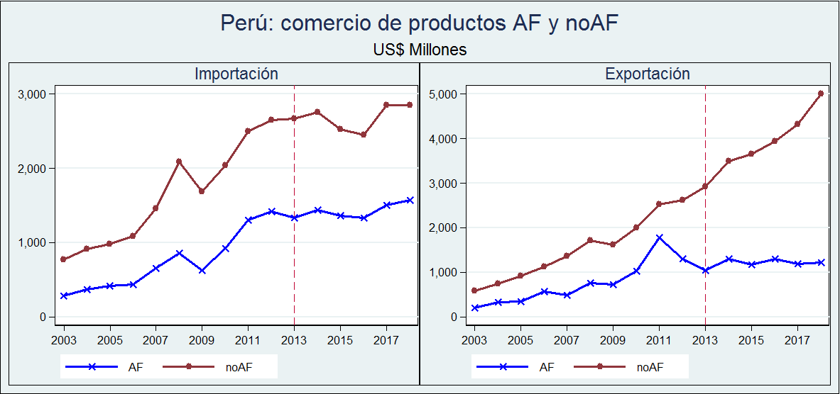
Perú: evolución del comercio agroalimentario general

Slide 9
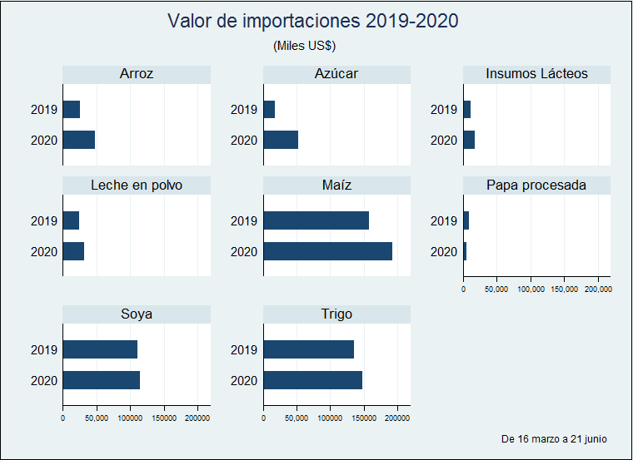
Tendencias preocupantes: aumento 24% en importación de alimentos

Slide 10
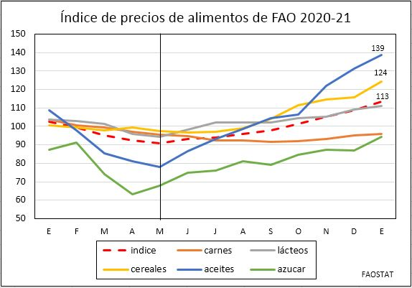
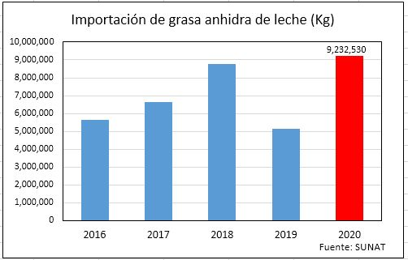
Precios internacionales viene subiendo en últimos 8 meses…e industria procesadora sigue aumentando importaciones (ejemplo lácteos…)

Slide 11
Ejemplo: análisis de productos sensibles AF importados de UE
Papa procesada (HS-200410)
Leche en polvo (HS-040210 y 040221)
Queso (HS-040690)
Grasas de leche (HS-040590)
Fécula de papa (HS-110813)
Malta de cebada (HS-110710 y HS-110720).

Slide 12
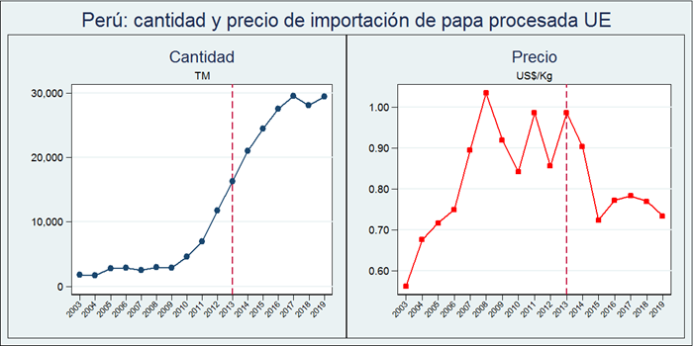
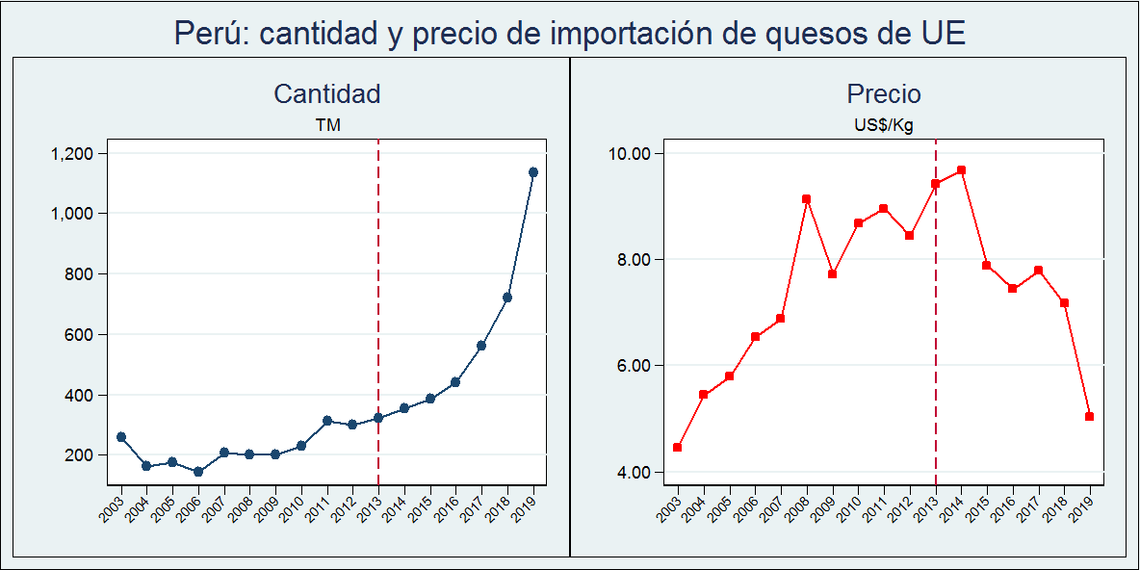
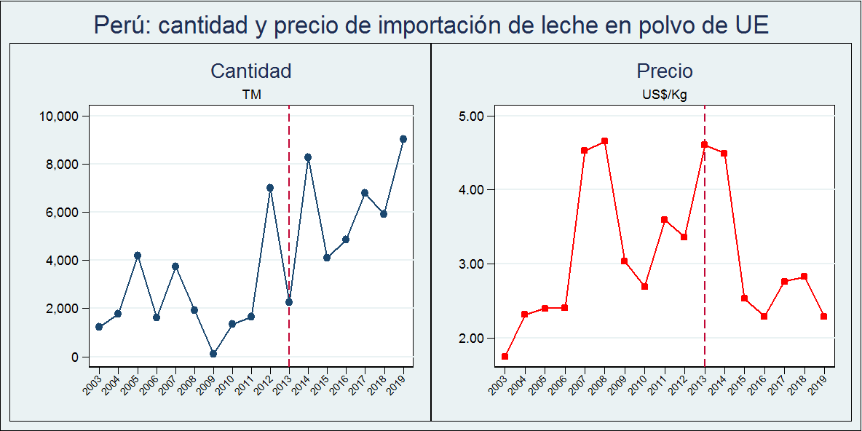
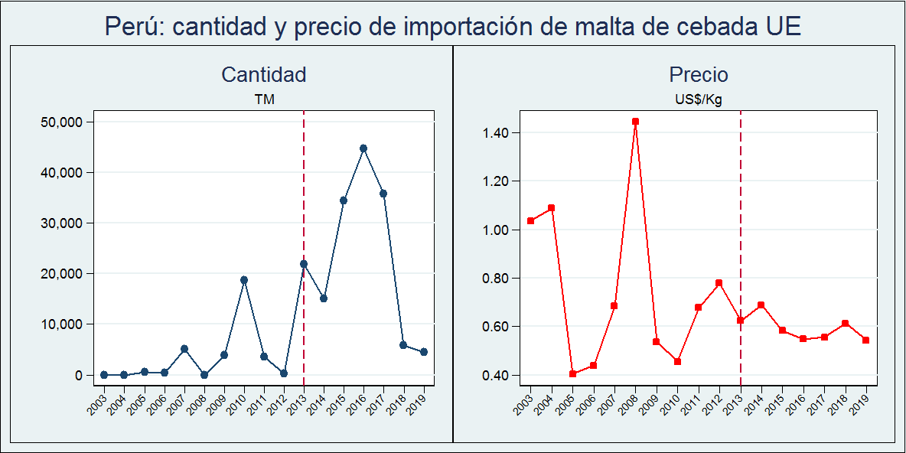
Evolución cantidad y precios
Papa procesada
Quesos
Leche en polvo
Malta de cebada

Slide 13
Situación importados sensibles de la AF en TLC con UE

Slide 14
Sensibles AF exportados a UE
maíz dulce (HS-071040)
quinua (HS-100850)
banano (HS-080310 y HS-080390)
café (HS-090111);
cacao (HS-180100)

Slide 15
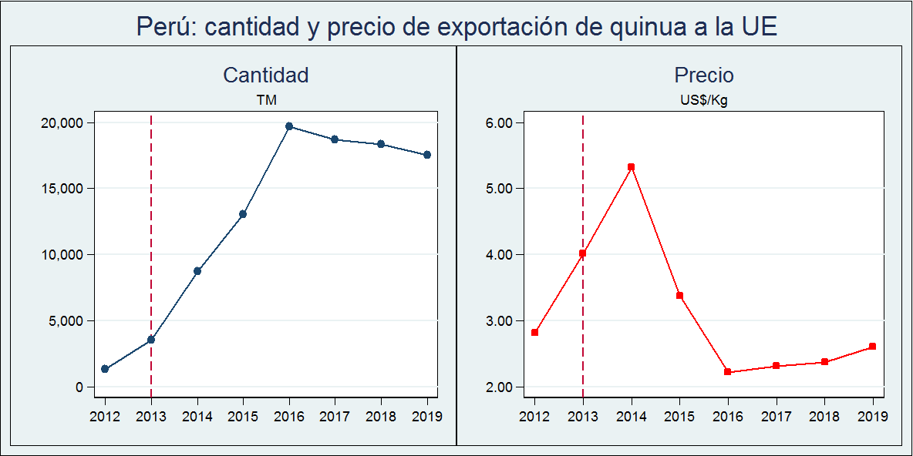
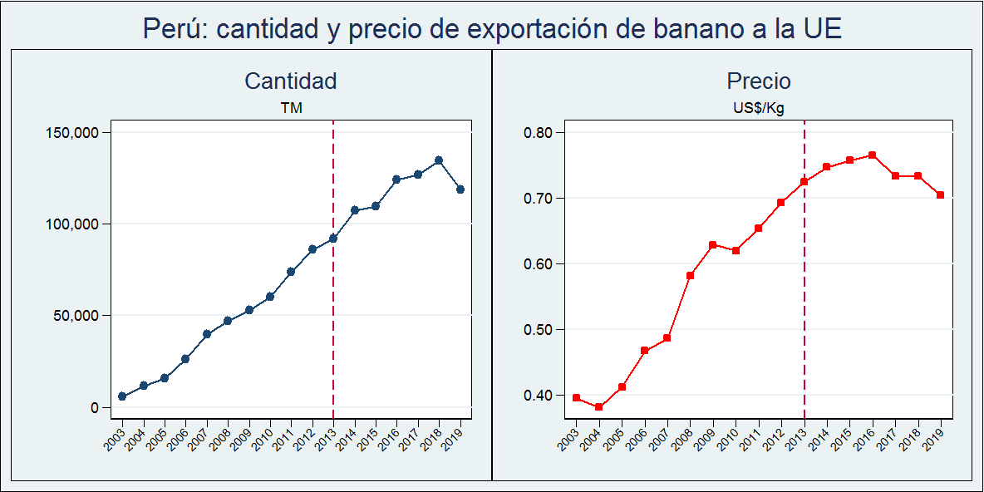
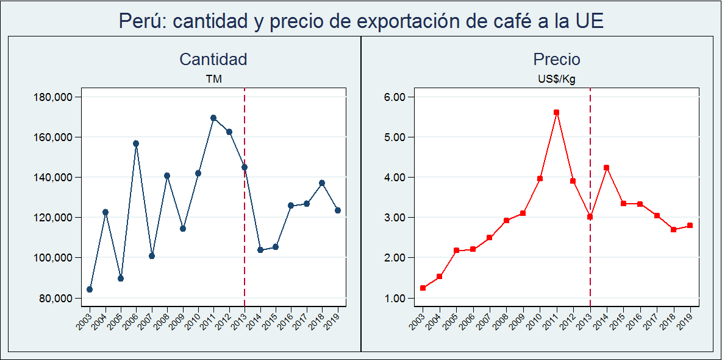
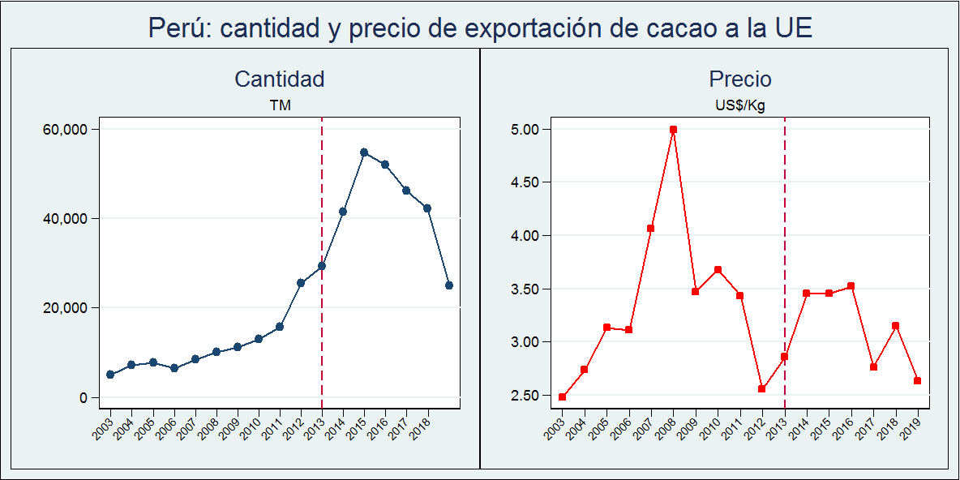
Cantidad y precio de exportación
Quinua
Banano
Café
Cacao

Slide 16
Situación exportados sensibles de la AF en TLC con UE

Slide 17
Recomendación 1: papa procesada, leche en polvo y quesos
Medidas de protección comercial como derechos anti-dumping o compensatorios por subsidios, o salvaguardias: INDECOPI
Afectados (productores nacionales de la AF) presentan casos cumpliendo con requisitos de representatividad y demostración de daño debido a dumping, subsidios o desorden en el mercado interno debido a + importaciones a - precios.
Colombia (que tiene un TLC muy similar al peruano), impuso recientemente derechos compensatorios a papa UE por dumping en algunas empresas exportadoras.

Slide 18
Recomendación 2: lácteos y franja de precios
El TLC con la UE implica que se desmonte la franja de precios en lácteos, pero aún es posible lograr alguna protección adicional en esta etapa si se elimina la modificación a la franja de precios del 2015 en la que se puso un tope de 15% ad valorem, desnaturalizando sus objetivos de estabilización de precios.
Este cambio (restitución en realidad) no vulnera ningún elemento del TLC ya que es competencia de las autoridades económicas nacionales.

Slide 19
Recomendación 3: aranceles NMF y etiquetado de producto nacional
Insistir en subir los aranceles NMF para productos agrícolas que son de los más bajos del mundo y nos deja muy vulnerables ante potencias agrícolas exportadoras como Nueva Zelandia, Brasil y Argentina.
Estrategia integral de defensa de la producción nacional, con normas de etiquetado del origen de los productos para que los consumidores sepan si están consumiendo un producto importado (o con componentes importados significativos).

Slide 20
Recomendación 4: exportación productos AF a la UE
Fortalecimiento de cadenas productivas y asociatividad de los productores (cooperativas y otras).
Diversificación de las exportaciones de productos AF a la UE: estudios de mercado y procesos de capacitación y certificación a costo razonable de los productos AF, producción orgánica y especial, denominación de origen y garantía de producción libre de transgénicos y agrotóxicos.
Lineamientos en planes de competitividad y de exportaciones (PENX-Mincetur) y Minagri.

Slide 21
Muchas gracias… ezegarra@grade.org.pe

